Slide 1
KURAN KERİM CÜZ ÖZETLERİ

Slide 2
20. CÜZ NEML, KASAS VE ANKEBUT SÛRELERİ

Slide 3
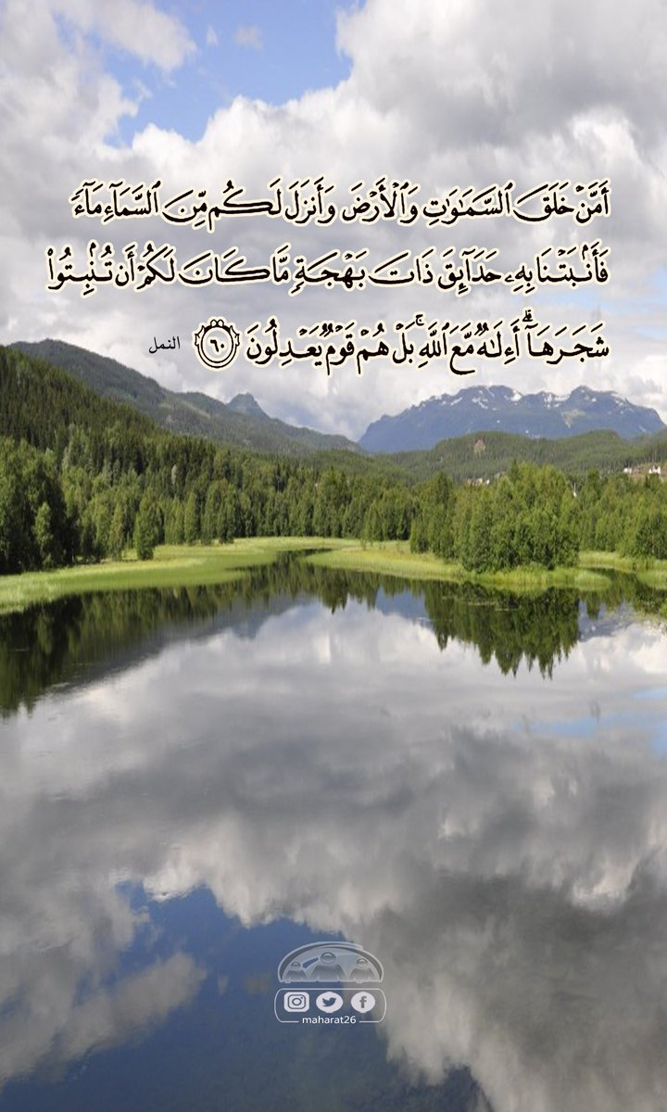
Peki gökleri ve yeri yaratan, gökten size su indiren kim? Biz o suyla, sizin bir tek ağacını bile bitiremeyeceğiniz güzel güzel bahçeler, bağlar yetiştirmekteyiz. Allah’tan başka tanrı mı var? Doğrusu onlar yoldan sapmış kimselerdir. 60

Slide 4
Kainattan Ayetler
Peki yeryüzünü yerleşmeye elverişli kılan, vadilerinden nehirler akıtan, yerde sarsılmaz dağlar yaratan, iki deniz arasına engel koyan kim? Allah’tan başka bir tanrı mı var? Doğrusu onların çoğu gerçeği bilmiyorlar. 61

Slide 5
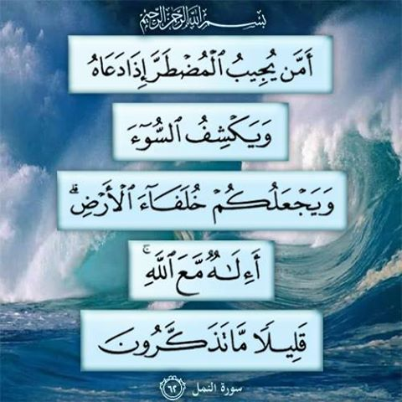
Peki darda kalan kendisine yalvardığı zaman imdadına yetişen, sıkıntısını gideren ve sizi yeryüzünün yöneticileri yapan kim? Allah’tan başka bir tanrı mı var? Ne kadar da kıt düşünüyorsunuz! 62

Slide 6
Peki karaların ve denizlerin karanlıkları içinde yol bulmanızı sağlayan kim? Rüzgârları rahmetinin önünde müjdeci olarak gönderen kim? Allah’tan başka bir tanrı mı? Allah, onların ortak koştuklarından çok yücedir, münezzehtir. 63

Slide 7
KASAS SÛRESİ

Slide 8
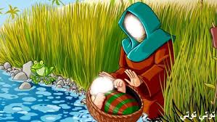
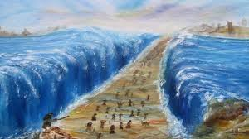
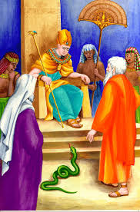
Kasas: Kıssalar
Kasas, Kur’an’da geçen kıssa ve olaylar için kullanılır. Sûrede başlıca Hz. Mûsâ’nın çocukluğunu, peygamber oluşunu, Musevîleri Mısır’dan çıkarmasını ve Firavun ile ordusunun boğulmasını kapsayan süreç anlatılmaktadır. Ayrıca Kârûn kıssasına yer verilmektedir.

Slide 9
«…ücretle istihdam edeceğin en iyi kimse, güçlü ve güvenilir olandır» dedi. 26

Slide 10
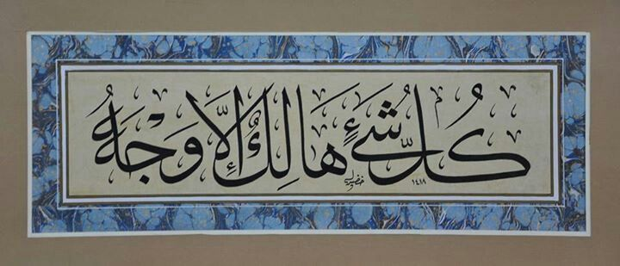
O’nun kendinden başka her şey yok olacaktır. Hüküm yalnızca O’nundur ve siz ancak O’na döndürüleceksiniz. 88

Slide 11
ANKEBUT SÛRESİ

Slide 12
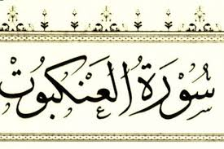
Ankebut: Örümcek
Sûre, adını 41. âyette geçen “Ankebût” kelimesinden almıştır. Ankebût, örümcek demektir.

Slide 13
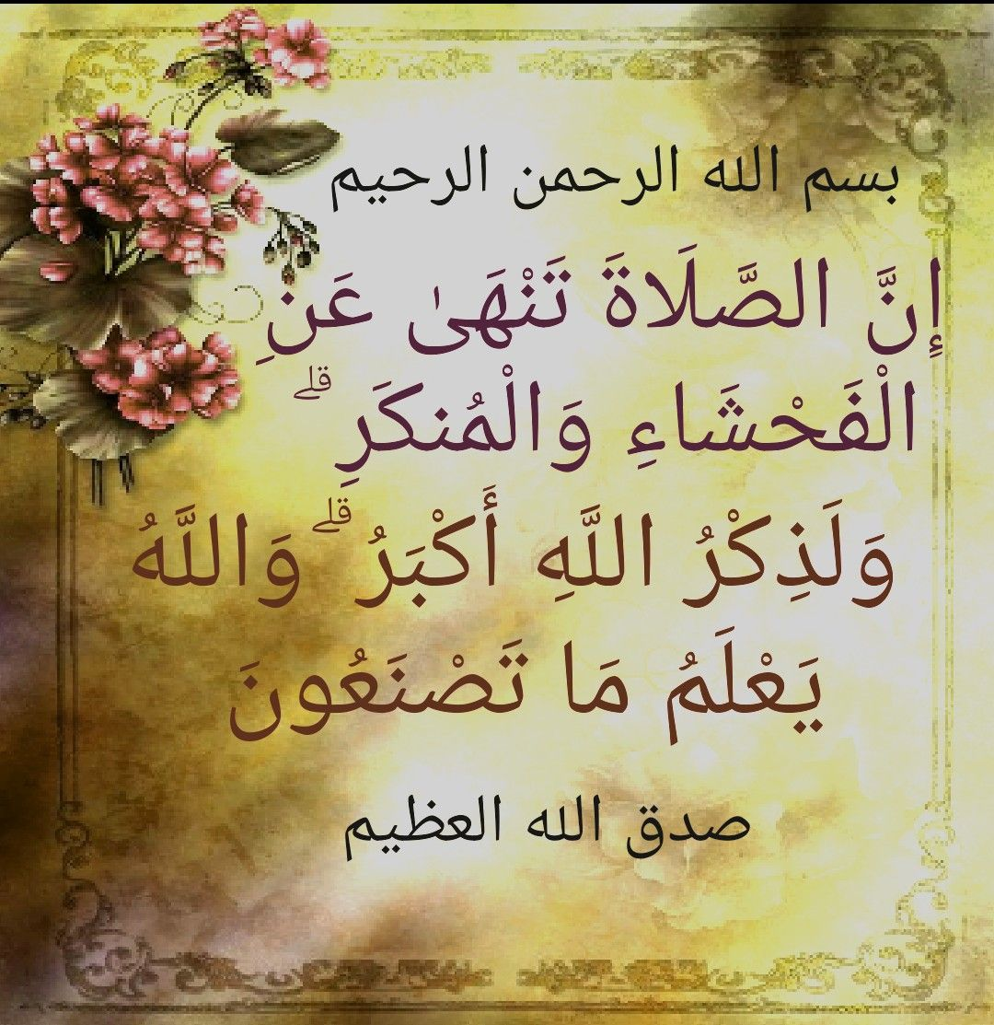
Namaz
Kuşkusuz namaz hayâsızlıktan ve kötülükten alıkor. Allah’ı anmak her şeyden önemlidir. Allah yaptıklarınızı bilir. 45

